Slide 1
工作汇报
2018
汇报人：张春风

Slide 2
CONTENT
数据库
服务端
前端显示

Slide 3
数据库
01
Database

Slide 4


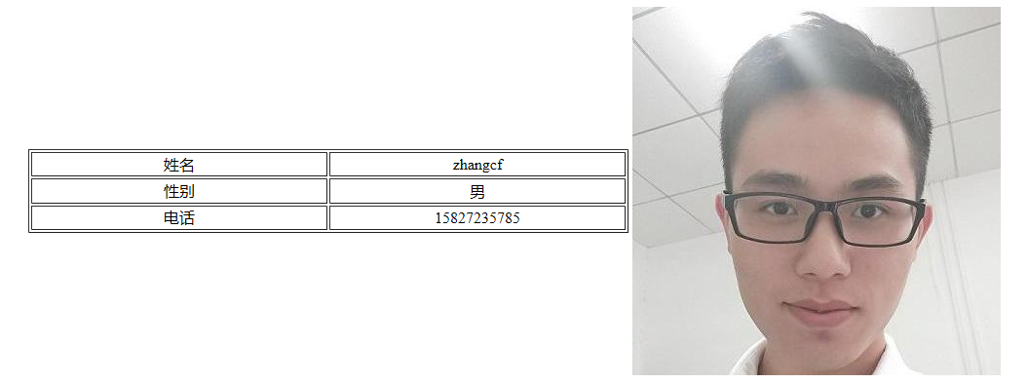

持久化：
存储介质：MySQL
管理工具：Navicat
ORM插件：mysql-connector-java-bin
需要持久化的数据包括：
用户的基本信息
控制框输入信息
GIS区域色块信息

Slide 5
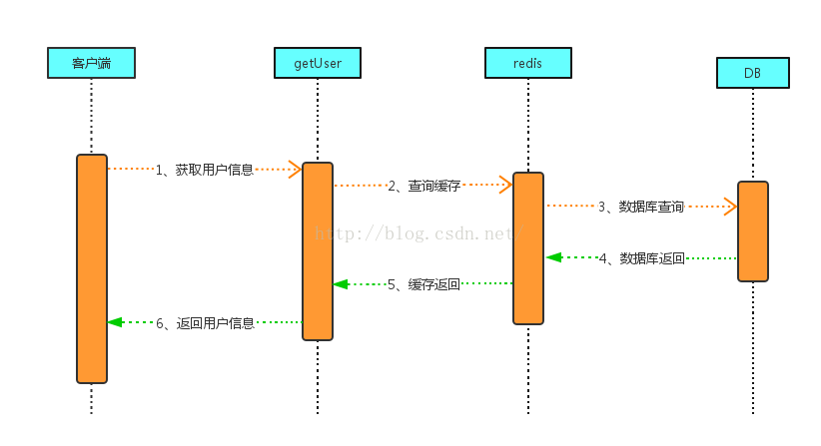

缓存：
存储介质：Redis
ORM插件：Jedis
缓存是为了解决CPU速度和内存速度的速度差异问题。
为了进一步提升缓存的容量，静态RAM作为一级缓存，动态RAM作为二级缓存。

Slide 6
服务端
02
Server

Slide 7
框架：
Web服务器
应用服务器
数据库
文件系统

Slide 8
接口及功能：
接口 | 作用
前端控制接口 | 对接前端的显示框显示输出
文件接口 | 对接前端文件显示及文件信息
应用程序接口 | 对接业务应用程序的调用
数据库接口 | 对接数据库中数据的数据库操作

Slide 9


开发组件：
Web服务器：Nginx/Apach
应用服务器：Tomcat/WebLogic
开发语言：Java+JSP
开发框架：Spring+Spring MVC+Mybatis
Web服务器只负责处理HTTP协议，只能发送静态页面的内容；负责负载均衡等；
JSP、ASP、PHP等动态内容就要通过CGI，Servlet等接口交给应用服务器去实现。

Slide 10
前端显示
03
Front End

Slide 11
框架：
Ajax/Http/Okhttp
Frame/DOM
后端接口

Slide 12
功能：
功能 | 介绍
组件的增减和控制 | 包括输入框，按键，视图Frame等
GIS图片的显示和缩放 | 图1至图3
编辑感兴趣区域 | 图4
文件的Frame展示 | 图5
前后端通信 | 通过Ajax和Okhttp等进行数据的传输。

Slide 13
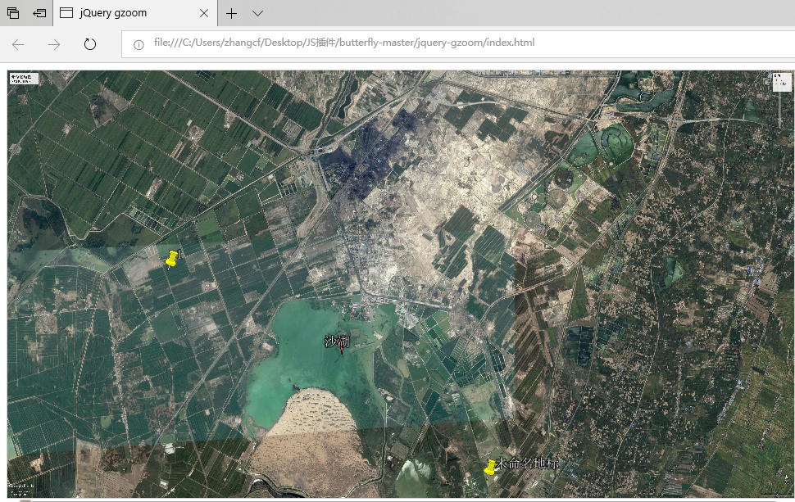
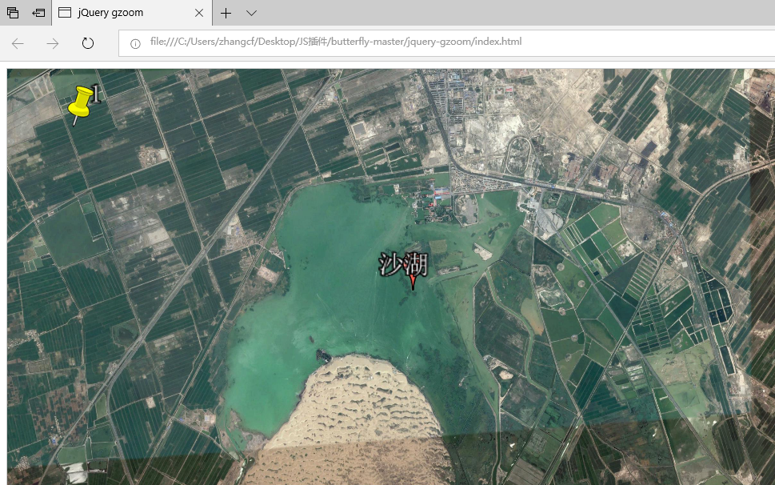
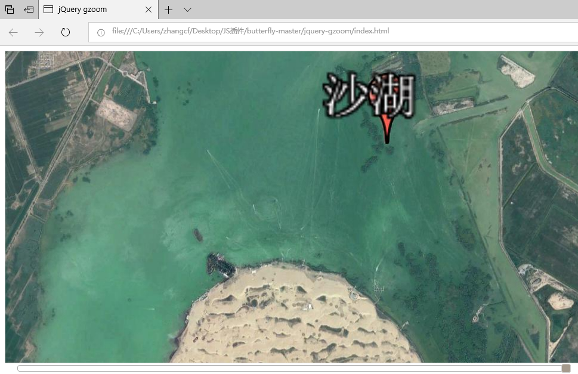
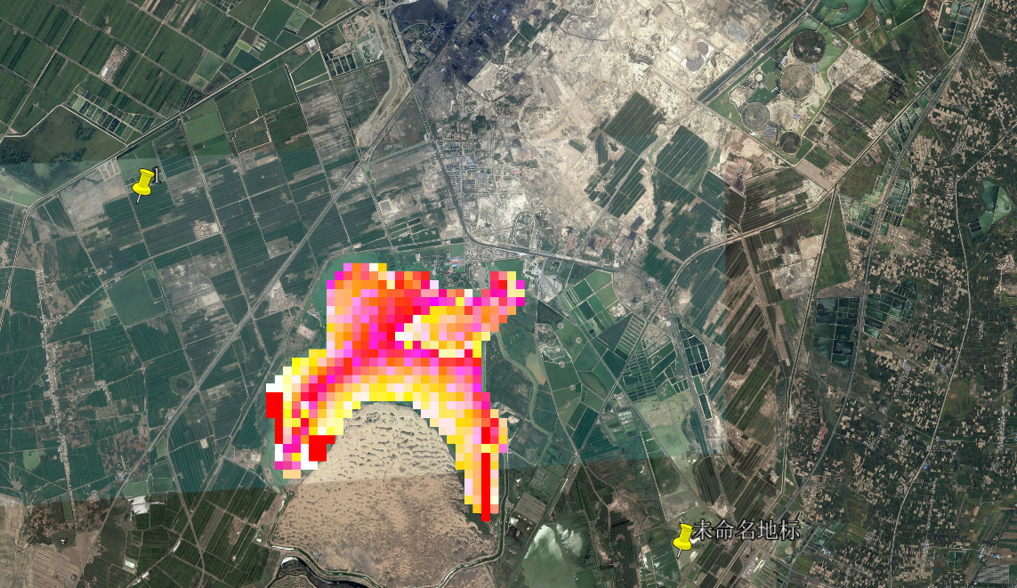
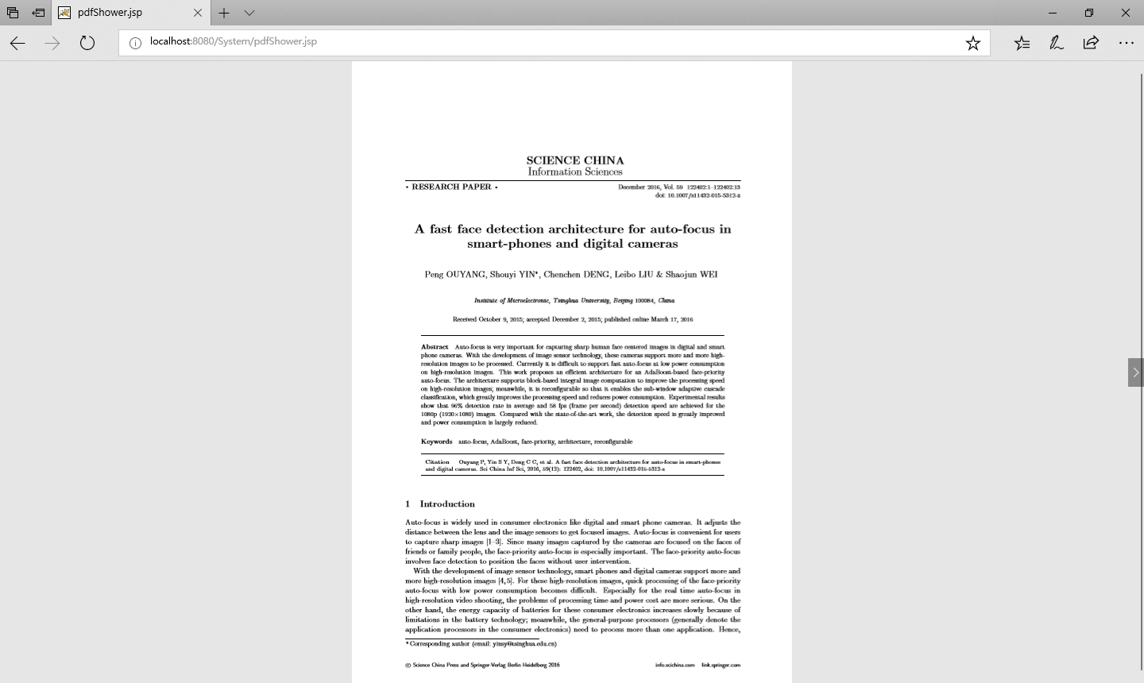
图示：
图1
图2
图3
图4
图5

Slide 14


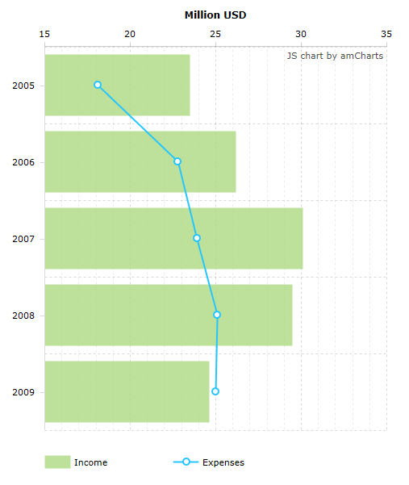
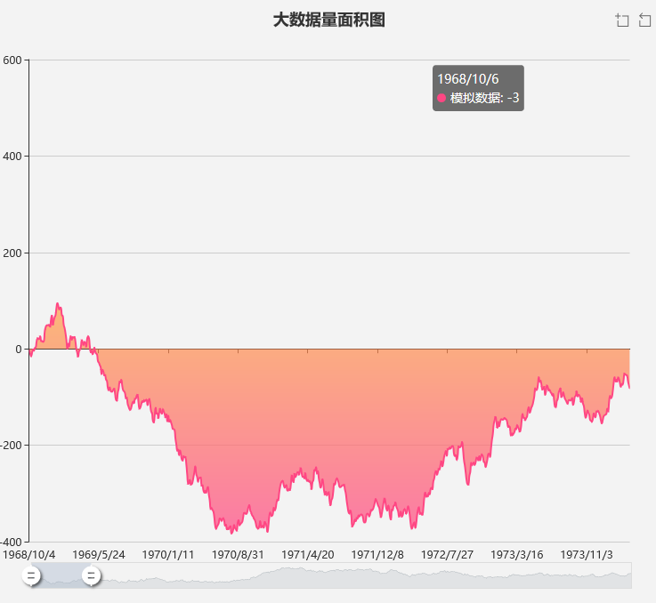
开发组件：
开发框架：Vue.js/React.js
开发语言：JavaScript
视图插件：EChart
开发环境：标准HTML协议环境

Slide 15
致谢
2018
THANK YOU FOR YOUR WATCHING
PPT模板下载：www.1ppt.com/moban/ 行业PPT模板：www.1ppt.com/hangye/
节日PPT模板：www.1ppt.com/jieri/ PPT素材下载：www.1ppt.com/sucai/
PPT背景图片：www.1ppt.com/beijing/ PPT图表下载：www.1ppt.com/tubiao/
优秀PPT下载：www.1ppt.com/xiazai/ PPT教程： www.1ppt.com/powerpoint/
Word教程： www.1ppt.com/word/ Excel教程：www.1ppt.com/excel/
资料下载：www.1ppt.com/ziliao/ PPT课件下载：www.1ppt.com/kejian/
范文下载：www.1ppt.com/fanwen/ 试卷下载：www.1ppt.com/shiti/
教案下载：www.1ppt.com/jiaoan/ PPT论坛：www.1ppt.cn

